Slide 1
Office の拡張
Office アドイン
Office JS API
アドインのカスタマイズ
Office アドインのテスト、デバッグ、および デプロイメントのオプション
アクション可能メッセージ

Slide 2
Office アドイン

Slide 3
Office アドイン プラットフォームの概要
Office アドイン プラットフォーム上に構築されたすべての Office アドインは、共通のフレームワークを共有します。開発者は、HTML、CSS、JavaScript などの使い慣れた Web テクノロジを使用して、複数のプラットフォームの Office で実行できるソリューションを構築します。
アドインにより、開発者は以下を提供できます。
Office の追加機能
リッチでインタラクティブな埋め込みオブジェクト
Office アドインのメリット:
クロス プラットフォームのサポート
一元化されたデプロイメントと配布
AppSource による一般公開
標準の Web テクノロジを使用した構築
Notes:
Office アドイン プラットフォームの概要を説明します。

Slide 4
Office アドイン プラットフォームの概要
Office アドインのコンポーネント:
マニフェスト
Web アプリケーション
サポートされている Office アドインのタイプ、ホスト、およびプラットフォーム:
機能を拡張する
新しいオブジェクトを作成する
Notes:
Office アドイン プラットフォームの概要を説明します。

Slide 5
Office アドイン プラットフォームの概要
Office アドインは、特定のプラットフォームのさまざまな Office アプリケーションで実行されます。
次の表は、Office アプリケーション、プラットフォーム、およびアドインのタイプの一覧です。
Office アプリケーション | サポート対象のプラットフォーム | 利用可能なアドインのタイプ
Excel | Windows、Mac、iPad、Web ブラウザー | 作業ウィンドウ、コンテンツ、 カスタム関数 (iPad を除く)
OneNote | Web ブラウザー | 作業ウィンドウ
Outlook | Windows、Mac、iOS、Android、 Web ブラウザー | 作業ウィンドウ、コンテキスト、UI なしの関数、モジュール (Windows のみ)
PowerPoint | Windows、Mac、iPad、Web ブラウザー | 作業ウィンドウ、コンテンツ
Project | Windows | 作業ウィンドウ
Word | Windows、Mac、iPad、Web ブラウザー | 作業ウィンドウ
Notes:
Office アドイン プラットフォームの概要を説明します。

Slide 6

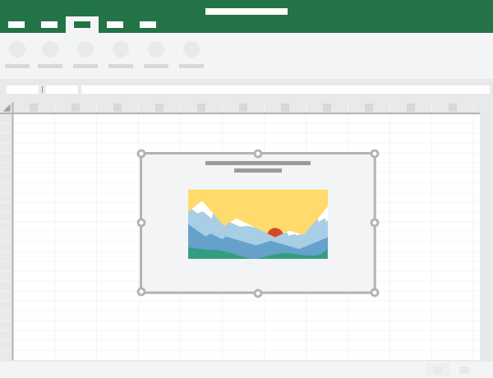
作業ウィンドウとコンテンツ Office アドイン
Office アドインには、ソリューションが Office アプリケーションと対話する方法に関するオプションがいくつか用意されています。
作業ウィンドウ アドイン
Office アプリケーション内 に表示されるパネルを介し た操作が可能です。
コンテンツ アド イン
Excel や PowerPoint プレゼンテーションにオブジェクトを挿入するために使用します。
Notes:
作業ウィンドウとコンテンツ Office アドインについて説明します。
作業ウィンドウについては、GitHub にあるドキュメント ソリューション「ドキュメントで作業ウィンドウを自動的に開く」をデモンストレーションすることが可能: https://github.com/OfficeDev/Office-Add-in-Commands-Samples/tree/master/AutoOpenTaskpane
コンテンツ アドインについては、GitHub の 「Excel コンテンツ アドイン Humongous Insurance」ソリューションをデモンストレーションすることが可能: https://github.com/OfficeDev/Excel-Content-Add-in-Humongous-Insurance

Slide 7
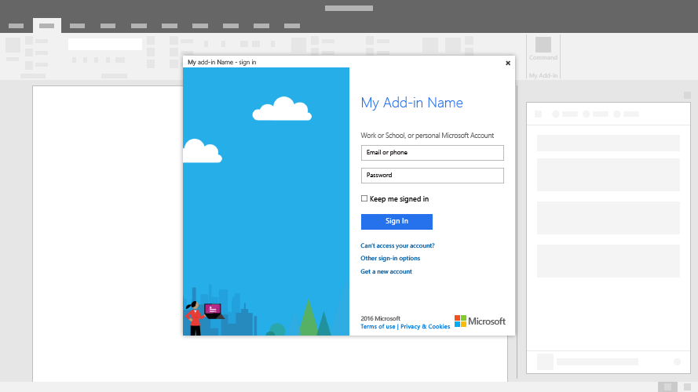
Office アドインのダイアログ ボックス
ダイアログ ボックスは、アクティブな Office アプリケーション ウィンドウ上で浮動するサーフェスです。
Office アドイン プラットフォームでは、ユーザーが次の操作を実行できるダイアログを表示できます。
統合サービスにサインインする
ユーザーの操作を確認する
作業ウィンドウに限定されている可能性 のあるタスクを実行する
ダイアログ ウィンドウはモーダ ルではありません。
ダイアログ ウィンドウが表示されている間、 ユーザーは引き続き Office アプリケーション およびアドインを操作できます。
Notes:
Office アドインのダイアログ ボックスについて説明します。

Slide 8
カスタム関数
開発者はアドインの一部として JavaScript でカスタム関数を定義することにより、Excel に新しい関数を追加できます。
Notes:
カスタム関数について説明します。

Slide 9
アドイン コマンド
アドイン コマンドは、Office UI を拡張し、開発者のアドインでアクションを開始する UI 要素です。
Excel、Word、PowerPoint、OneNote のアドイン コマンド
Outlook のアドイン コマンド

Slide 10
デモ
Office アドインの基本的なコンポーネントとタイプについて
Notes:
デモ リソースの場所: https://microsoft.sharepoint.com/:w:/t/MOCtoBaselineevents/EfmVhON3fJVBlKDqhmeenHYBb9YSb2qyV_ZlcgXc8oqtNw?e=AUXbN9

Slide 11
Office JavaScript API

Slide 12
Office アドイン プログラミング モデル
Office アドイン プログラミング モデルは、次の 2 つの JavaScript オブジェクト モデルに依存しています。
ホスト固有の JavaScript API
ホスト アプリケーション内の特定の要素にアクセスするために使用できる、厳密に型指定されたオブジェクトを提供する Excel および Word 用のホスト固有の API
共通 API
次のような機能にアクセスできます。
UI
ダイアログ
複数のタイプの Office アプリケーションに共通のクライアント設定

Slide 13
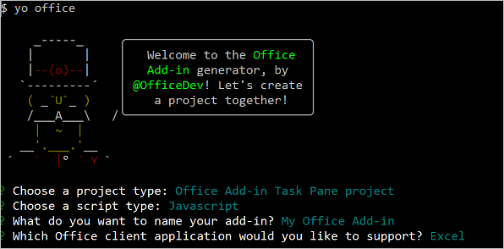
Office アドイン開発者ツール
Office JavaScript API 要件セット
Office JavaScript API の使用
プロキシ オブジェクトを使用する非同期呼び出し

Slide 14
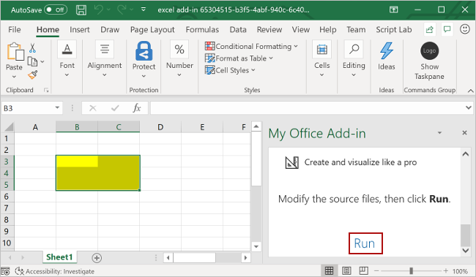
Excel JavaScript API
オブジェクト モデル:
ワークブックには 1 つ以上のワークシートが含まれています。
ワークシートを使用すると、範囲オブジェクトを通じてセルにアクセスできます。
範囲は、連続するセルのグループを表します。
範囲は、テーブル、グラフ、図形、およびその他のデータ視覚化または組織オブジェクトを作成して配置するために使用します。
ワークシートには、個々のシートに存在するデータ オブジェクトのコレクションが含まれています。
ワークブックには、ワークブック全体のデータ オブジェクトの一部 (テーブルなど) のコレクションが含まれています。
範囲
グラフ、テーブル、その他のデータ オブジェクト

Slide 15
Outlook JavaScript API
Outlook JavaScript API を使用すると、アドインは Outlook のユーザーのメールボックス、メッセージ、予定にアクセスできるようになります。
オブジェクト モデル:
メールボックス オブジェ クト
アイテム オブジェクト
主な特徴
モジュール アドイン
アイテムのタイプ | モード
メッセージ | 読み取り 作成
予定/会議 | 出席者 (読み取り) 開催者 (作成)

Slide 16
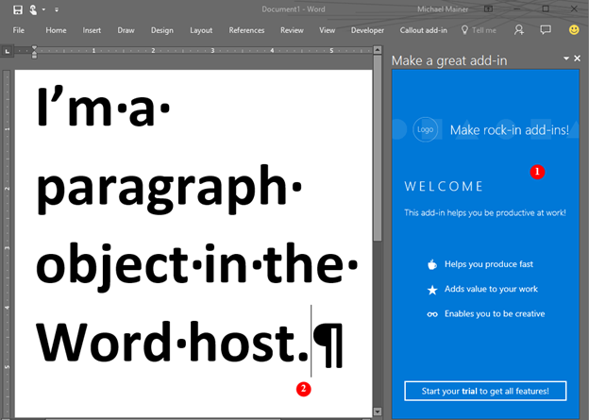
Word JavaScript API
Word JavaScript API を使用すると、Word 文書へのアクセス権をアドインに付与できます。
オブジェクト モデル:
文書には、本文と 1 つ以上のセクションが含まれます。
本文には次のものを含めることができます。
段落
テーブル
リスト
テキスト
オブジェクト
文書テキストの操作
検索

Slide 17
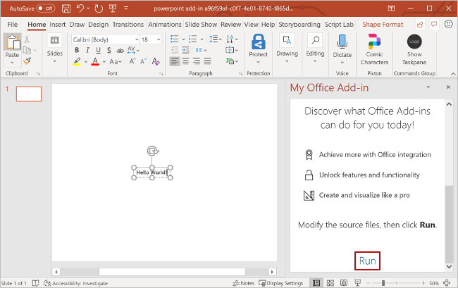
PowerPoint JavaScript API
PowerPoint アドインを使用すると、HTML、CSS、JavaScript などの使い慣れた Web テクノロジを使用して、複数のプラットフォームにわたる PowerPoint で実行できるソリューションを構築できます。
オブジェクト モデル:
PowerPoint JavaScript API
一般的な API
PowerPoint アドイン
PowerPoint アドインのシナリオ
ActiveViewChanged イベント
ナビゲーション
URL の入手
プレゼンテーションの作成

Slide 18
カスタム関数
カスタム関数は、作業ウィンドウなどの他のアドイン操作とは別のランタイムで実行されるため、いくつかの独自の機能と制限があります。
Excel 内のユーザーは、SUM () などの Excel のネイティブ関数と同じようにカスタム関数にアクセスできます。
次のようなカスタム関数を作成できます。
簡単なタスク計算を実行する
Web からワークシートへのリアルタイムのデータ ストリーミングなど、より複雑なタスク

Slide 19
デモ
Office JavaScript API について
Notes:
デモ リソースの場所: https://microsoft.sharepoint.com/:w:/t/MOCtoBaselineevents/EUbJ_nsSM8tMpL-KeNVgoqEBBFT_Dz2XzreJmrBXu2dqrA?e=XJHgoo

Slide 20
アドインのカスタマイズ

Slide 21
Office アドインのカスタマイズの概要
Office アドインは、ユーザーが Office クライアント内でアクセスできるコンテキスト機能を提供することにより、Office エクスペリエンスを拡張します。
開発者は、次の設計要素を考慮します。
Office 用に明示的に設計する
いくつかの重要なタスクに焦点を当て、効率的に実行する
クロムよりコンテンツを優先する
楽しいものを作成し、ユーザーを管理し続ける
すべてのプラットフォームと入力方式の設計

Slide 22
アドインの状態と設定の保持
Office アドイン プラットフォームには、アドインが状態と設定を保持するためのいくつかの方法が用意されています。オプションは、サポート予定の Office アプリケーションと、開発予定のアドインのタイプによって異なります。
状態と設定を保持するオプション。

Slide 23
Office アドインの Office UI Fabric
アドインを構築する際には、考慮すべき UI 設計要素があります。
Office UI Fabric には、主に次の 2 つの領域があります。
Fabric Core は、フォント、アイコン、色などの基本的な要素を提供します。
Fabric React コンポーネントは、Fabric Core 要素を含んでおり、入力、ナビゲーション、通知コンポーネントなどを追加します。
Fabric のコンポーネント:
階層
ボタン
チェックボックス
選択肢グループ
ドロップダウン
ラベル
リスト
ピボット
テキスト フィールド
切り替え

Slide 24
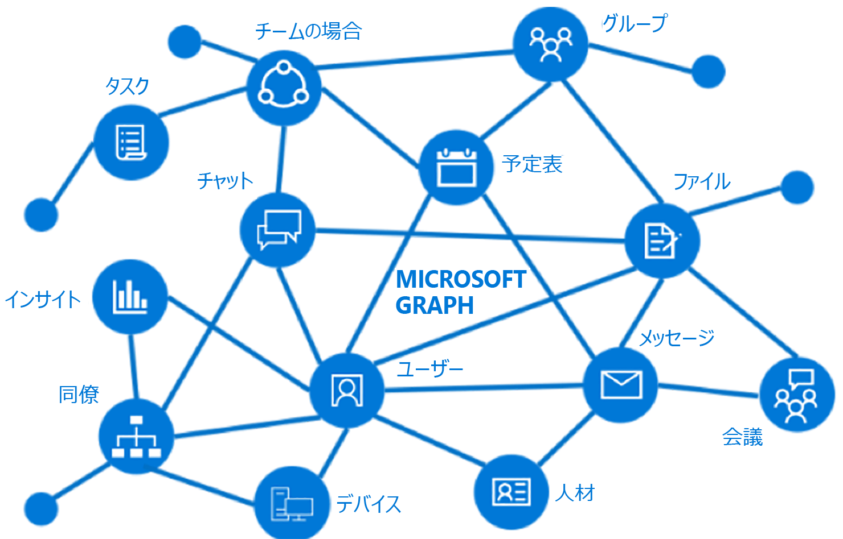
Office アドインの Microsoft Graph
オンライン サービス プロバイダー からのデータを統合すると、アド インの価値と採用が高まります。
Microsoft Graph REST API は、アド インが次のようなサービスのユーザーのデータにアクセスする方法 を提供します。
Azure Active Directory
Office 365 サービス
Enterprise Mobility および Security サー ビス
Windows 10 サービス
Dynamics 365

Slide 25
デモ
アドインのカスタマイズについて
Notes:
デモ リソースの場所: https://microsoft.sharepoint.com/:w:/t/MOCtoBaselineevents/Ea4ys_SzNiNKsHUahNWraM0BOLufAGve-xjVM4rU70ve4A?e=0vD2OO

Slide 26
Office アドインのテスト、デバッグ、およびデプロイメントのオプション

Slide 27
Office アドインのデプロイメント オプション
考慮すべき要素:
考慮事項 | 例
アドイン ライフサイクル ステージ | ローカルでの開発者テスト、一般利用の準備
アドインのインタラクションまたは 機能のサポート | 作業ウィンドウ アドイン、コンテンツ アドイン、 アドイン コマンド
ターゲットの Office アプリケーション | Excel、Outlook
ターゲット プラットフォーム | Windows、Mac
ユーザー ベースの範囲 | 組織、一般公開

Slide 28
Office アドインのデプロイメント オプション
開発者は、いくつかの方法でアドインをデプロイできます。
デプロイメント オプション
Office 365 管理センターによる一元的なデプロイメント
SharePoint アプリ カタログのデプロイメント
Outlook アドインのデプロイメント
Office ホストによるデプロイメント オプション
Word、Excel、PowerPoint
Outlook

Slide 29
Office アドインのテストおよびデバッグ
アドインのライフサイクルのさまざまな時点で、開発者は機能を検証してバグを修正する必要があります。
オプション | 説明 | 最適なタイミング
サイドロード | アドインをローカルにインストールする | 開発者がアドインを構築およびテストするとき
一元デプロイメント | Microsoft 365 管理センターを介してアド インをユーザーに配布する | 組織の Office 365 またはハイブリッド環境でアドインを使用する準備ができたとき
SharePoint カタログ | SharePoint を介してアドインをユーザーに配布する | オンプレミス環境を使用している組織で作業ウィンドウまたはコンテンツ アドインを使用する準備ができたとき (Excel、Word、PowerPoint は対象だが Mac は対象外)
AppSource | アドインを公開する | アドインを公開する準備ができたとき
Exchange Server | Exchange を介してアドインをユーザーに配布する | Azure Active Directory ID サービスを使用していない環境の組織で Outlook アドインを使用する準備ができたとき
ネットワーク共有 | 共有フォルダーを介してネットワーク ユーザーがアドインを利用できるようにする | アドイン開発およびユーザーが Windows を使用するとき

Slide 30
Office アドインのテストおよびデバッグ
Office アドインをサイドロードします。
Office アドインをデバッグします。
開発者ツール搭載の Web ブラウザー
Visual Studio (この IDE を使用してアドインを準備した場合)
カスタム関数プロジェクトのみの Visual Studio Code
Windows および Mac でのランタイム ロギング
マニフェスト ファイルを検証します。
必要な Office クライアントとプラットフォームをテストします。

Slide 31
アクション可能メッセージ

Slide 32
アクション可能メッセージの概要
アクション可能メッセージを使用すると、ユーザーは、Outlook で毎日使用しているサービスからのメッセージのタスクを完了できます。アクション可能メッセージは、グループまたは受信トレイのコネクタを介して投稿することも、メールで直接送信することもできます。
メールで送信するアクション可能メッセージ:
受信者はグループではなく個人である必要があります。
受信者がメッセージに表示される必要があります。受信者を BCC フィールドに入力しないでください。
受信者は、Outlook.com または Office 365 の Exchange Online にメールボックスを持っている必要があります。

Slide 33
アダプティブ カードを使用したアクション可能メッセージ
アダプティブ カードでは情報をすぐに伝えることができ、ユーザーはそのユーザー インターフェイスでカードを表示して操作できます。アダプティブカードを使用すると、ユーザーはアプリを開かなくてもすばやく対応できます。
アダプティブ カードのレイアウト:
タイトル
説明文
1 つ以上の詳細列
アダプティブ カードの更新:
承認シナリオ
タスクの状態
アンケート

Slide 34
デモ
アクション可能メッセージについて
Notes:
デモ リソースの場所: https://microsoft.sharepoint.com/:w:/t/MOCtoBaselineevents/Edw_fZrXLRdDsm7iWm7dCVQBJ9Y7Cps5DgCQM0PXyAIkqg?e=MYXZdv

Slide 35
ありがとうございました Microsoft 365 開発者向けリソース
Microsoft Learn の Microsoft 365 開発者トレーニング モジュールをご利用ください。
Microsoft 365 認定資格を取得! Developer Associate 認定をぜひ取得してください。
Exam MS-600: Building Applications and Solutions with Microsoft 365 Core Services (ベータ)
Microsoft 365 デベロッパー センターをチェック!最新の Microsoft 365 開発者向けドキュメント、トレーニング、ブログ投稿などを入手してください。https://developer.Microsoft.com/Microsoft-365

